Slide 1

데이터 과학
Spaceship Titanic
승객 위치 예측
2015108 전현태, 2126076 함서현, 2226046 우지은

Slide 2
목차
01.
프로젝트 개요
03.
모델링 과정
필요성 및 문제 정의
시도한 알고리즘, 튜닝 기법, 성능 지표
02.
데이터 전처리
04.
결과 및 통찰
데이터 정제, 누락된 값 처리,
모델을 위한 데이터 변환 과정
주요 결과, 모델 성능 지표, 통찰

Slide 3

01
프로젝트 개요

Slide 4



프로젝트 개요
- 문제 정의
주어진 데이터로부터 Spaceship Titanic의 실종된 승객들 중 누가 다른 차원으로 이동되었는지 이진 분류 모델을 이용해 예측
- 필요성
Spaceship Titanic은 승객의 실종 여부를 판단하는 비현실적인 주제처럼 보이지만, 핵심은 데이터를 기반으로 이진 분류 모델을 구축하여 질병 고위험군 파악, 이탈 고객 예측 등 다양한 문제에 활용이 가능

Slide 5
02
데이터 전처리

Slide 6
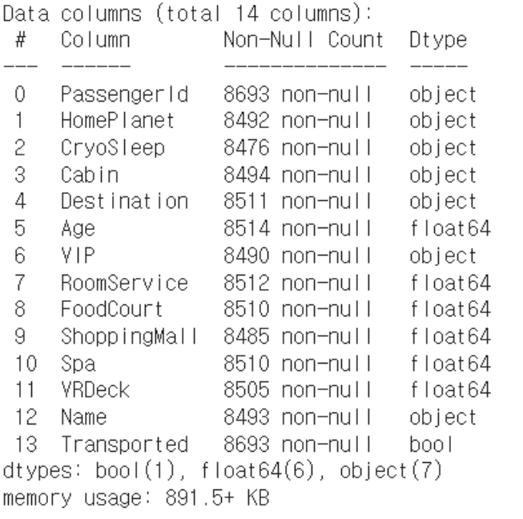
데이터 전처리
데이터 탐색
PassengerId : 승객 ID
HomePlanet: 출발한 행성 (거주지)
CryoSleep: 취침 방식 여부
Cabin: 객실 종류 및 번호 (port: 좌측, starbord: 우측)
Destination: 목적지
Age: 나이
VIP: VIP
RoomService: 룸서비스 금액
FoodCourt: 푸드코트 금액
shoppingMall: 쇼핑몰 금액
spa: 스파 금액
Name: 이름
Transported: 도착 여부

Slide 7
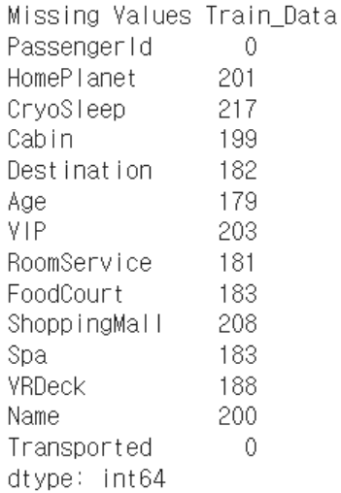
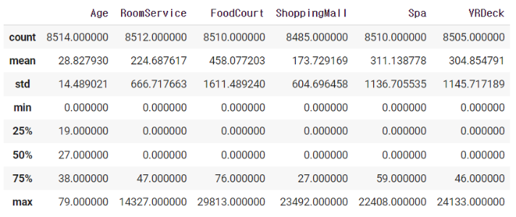
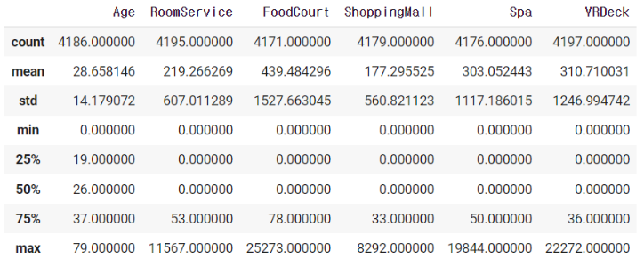
데이터 전처리
데이터 분석 - 누락된 값 처리, 결측 값 처리
범주형 데이터 (HomePlanet, CryoSleep, Cabin, Destination):
- 데이터 분포를 고려하여 최빈값으로 채우거나, 분포가 불명확한 경우 'Unknown'으로 대체하였습니다
수치형 데이터 (Age, RoomService, FoodCourt, ShoppingMall, Spa, VRDeck):
- 중앙값으로 채웠습니다. 이는 극단값의 영향을 줄이고,
데이터 분포의 왜곡을 방지하기 위함입니다.
- 평균 대신 중앙값 사용으로 이상치의 영향을 최소화 하였습니다
FamilyID 설정:
- PassengerId의 첫 부분을 활용해 FamilyID 생성하였습니다
- 승객을 가족 단위로 그룹화하여 분석의 정확성 향상 시켰습니다
결측값을 효과적으로 처리하고, 데이터의 품질을 향상시켜 분석의 정확도를 높였습니다.
ID, Transported를 제외,
모든 값 존재

Slide 8
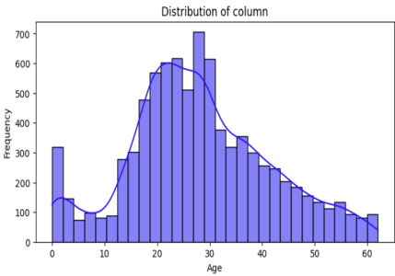
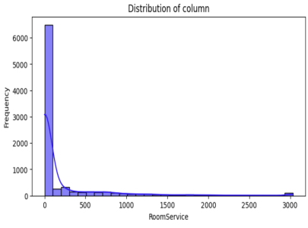
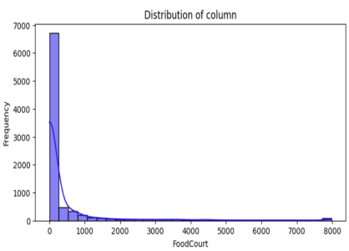
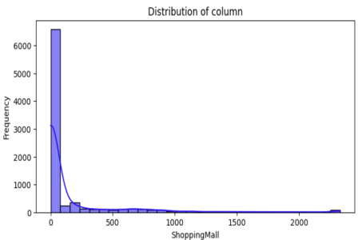
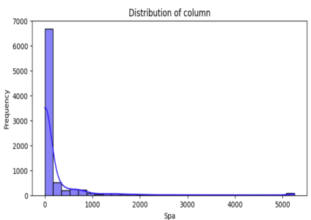
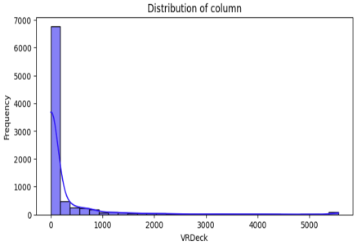
데이터 전처리
데이터 분석 - 나이, 룸서비스, 푸드코드, 쇼핑몰, 스파, VRDeck 금액
분석
나이는 어린 승객일수록 생존 가능성이 높았으며, 소비(RoomService, Spa 등)는 부유층 승객과 밀접하게 연관되어 생존율에 약간의 영향을 미쳤습니다
하지만 전반적으로 소비가 많을수록 생존율이 높았으나, 생존 여부를 결정짓는 주요 요인은 아닙니다.
나이
룸서비스 금액
푸드코드 금액
쇼핑몰 금액
스파 금액
VRDeck 금액

Slide 9
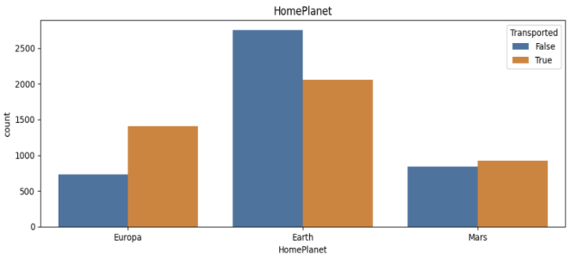
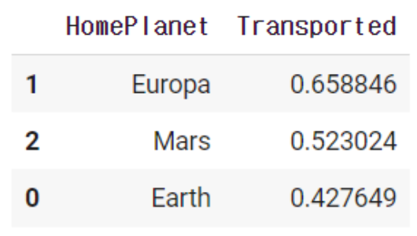
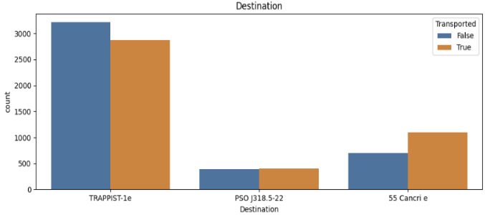
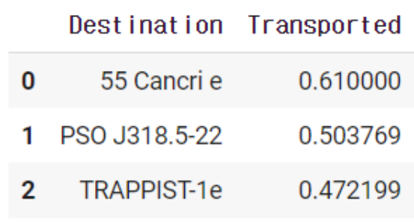
데이터 전처리
데이터 분석 - 출발 행성, 목적지
출발 행성
- 대부분의 승객은 지구에서 출발했으나,
유로파 출발 승객의 생존율이 가장 높았습니다.
- 유로파 출발 승객의 높은 생존율은 경제적 여유와 고급 서비스 이용 가능성과 관련이 있습니다.
- 출발 행성은 승객의 경제적 배경과 소비 패턴, 생존율에 영향을 미칩니다.
목적지
- 대부분의 승객은 TRAPPIST-1e를 목적지로 했으며, 이곳의 생존율이 가장 높았습니다.
- 목적지는 승객의 사회경제적 특성과 연관이 있으며, 특정 목적지가 생존에 유리한 조건을 제공할 수 있습니다.

Slide 10
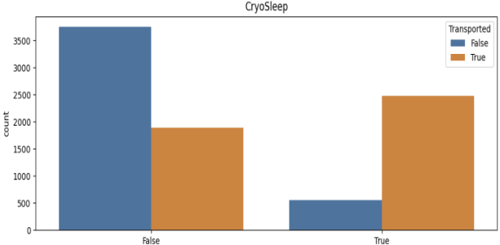
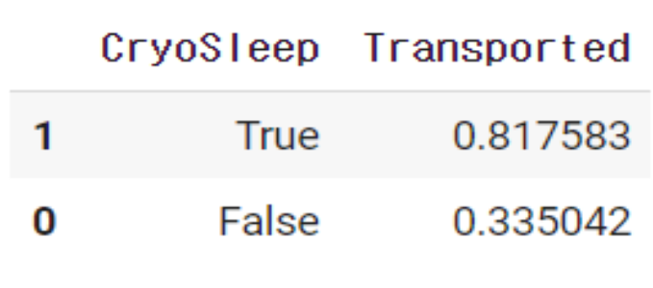
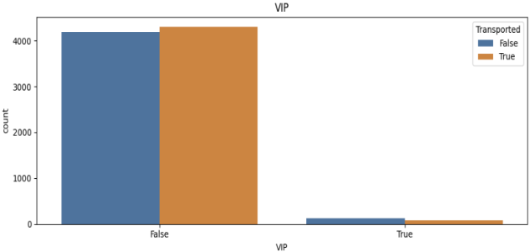
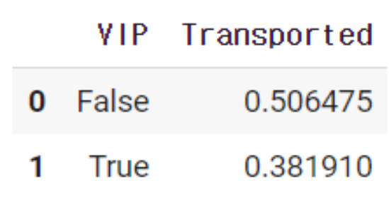
데이터 전처리
데이터 분석 - 냉동 수면, VIP여부
냉동 수면 여부
- 냉동 수면 상태의 승객은 높은 생존율을 보였으며,
이는 사고 당시 안전한 상태로 있었기 때문일 가능성이 있습니다
- 냉동수면은 생존과 강한 상관관계를 가지며,
고급 서비스를 이용할 수 있는 부유층 승객과 관련이 높습니다
VIP여부
- VIP 승객은 일반 승객보다 생존율이 약간 더 높았으나,
전체 생존율에 미치는 영향은 적었습니다.
- VIP 승객이 고급 서비스와 안전한 공간을 이용했기
때문일 가능성이 있습니다.

Slide 11
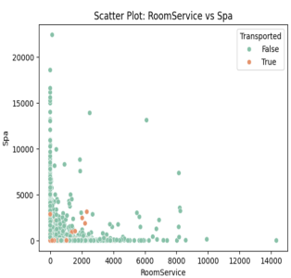
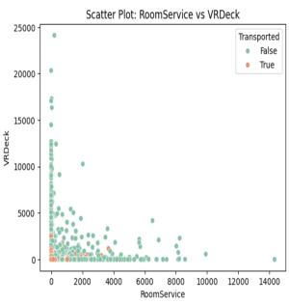
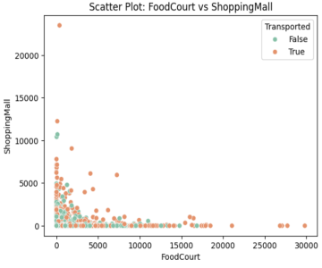
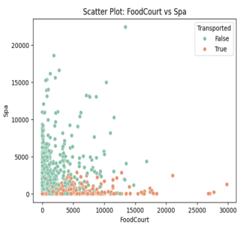
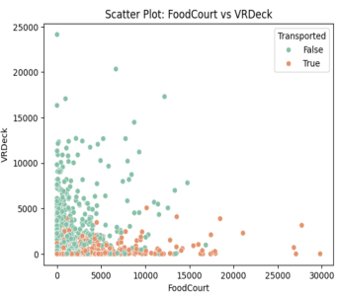
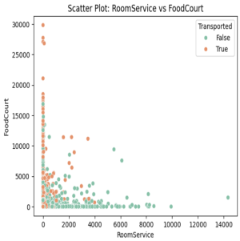
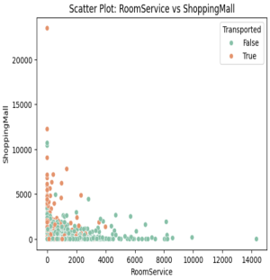
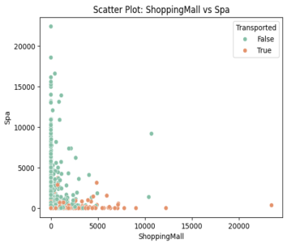
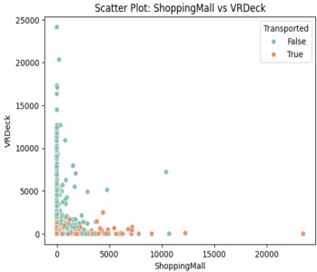
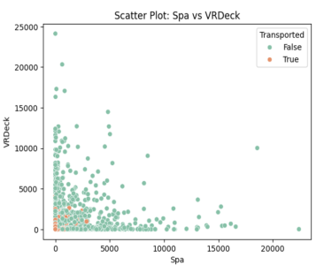
데이터 전처리
데이터 분석 - 비교 분석

Slide 12
03
모델링 과정

Slide 13



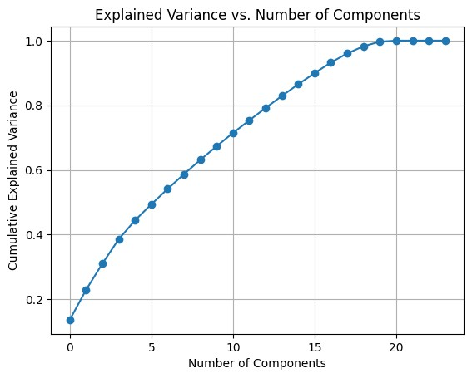
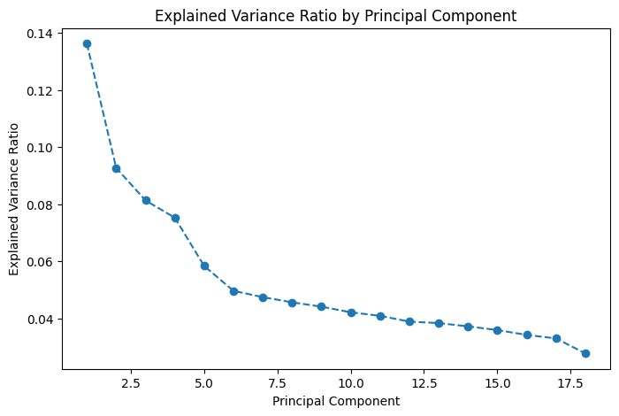
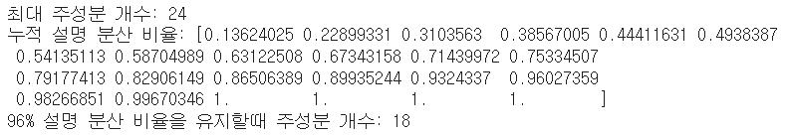

모델링 과정
차원 축소
차원축소
- 데이터의 차원을 줄이면서 중요한 정보는 최대한 보존하는 통계 기법을 적용했습니다.
- Spaceship Titanic 데이터셋은 승객들의 다양한 정보를 포함하고 있습니다. 이러한 정보들을 바탕으로 승객들의 위치를 예측하기 위해 PCA(주성분 분석) 기법을 사용하여 주요 특징들을 추출하였습니다.
처음 특성 수: 24
차원 축소 후: 18

Slide 14
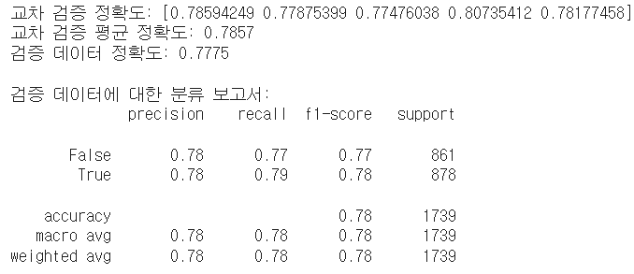
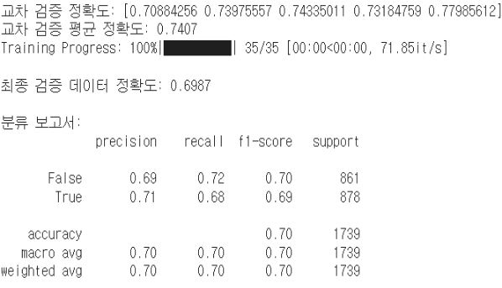
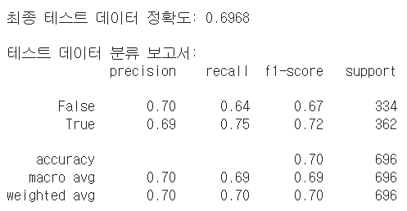
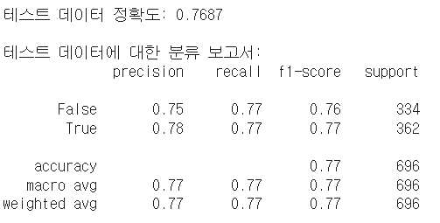
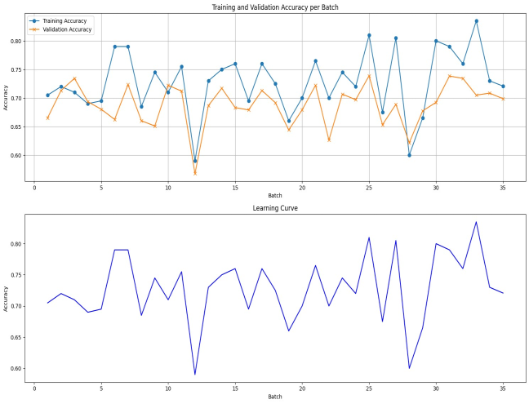
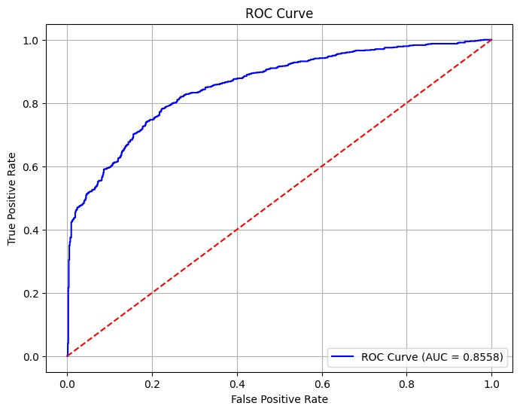
모델링 과정
서포트 벡터 머신
서포터 벡터 머신
- 데이터를 고차원 공간에 매핑하여 최적의 초평면을 찾을 수 있습니다
- 비선형 분류가 가능합니다
- Spaceship Titanic 데이터는 선형적으로 구분되지 않을 가능성이 높고, SVM의 커널 트릭을 활용해 복잡한 경계를 학습합니다
테스트 데이터 정확도: 77%
최종 검증 데이터 정확도: 70%
F1: 85%

Slide 15
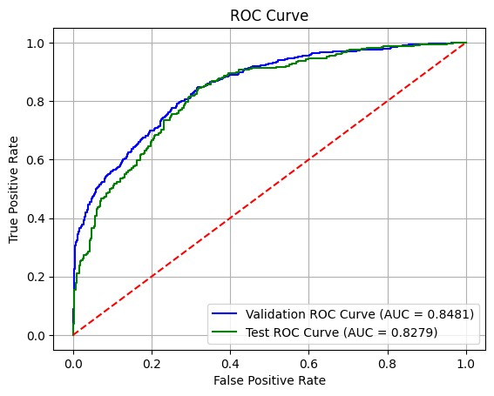
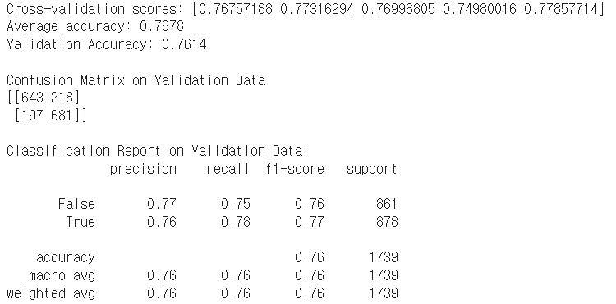
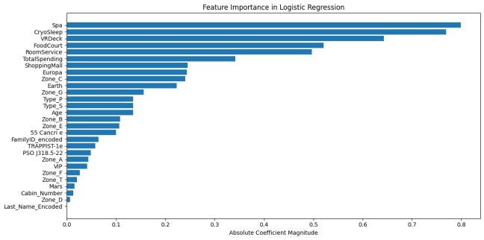
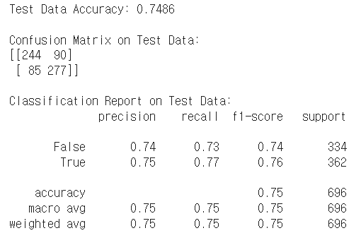
모델링 과정
로지스틱 회귀
로지스틱 회귀
-이진 분류 문제에서 확률 기반 예측 제공하여 해석에 용이합니다
- Transported 여부는 이진 변수이므로 로지스틱 회귀가 적합합니다
테스터 정확도: 74%
AUC: 82%

Slide 16
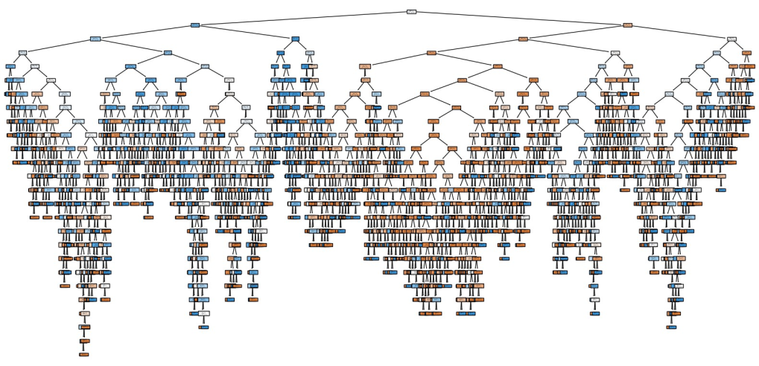
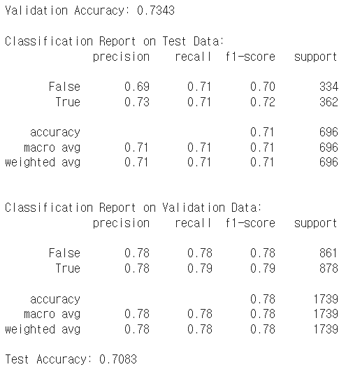
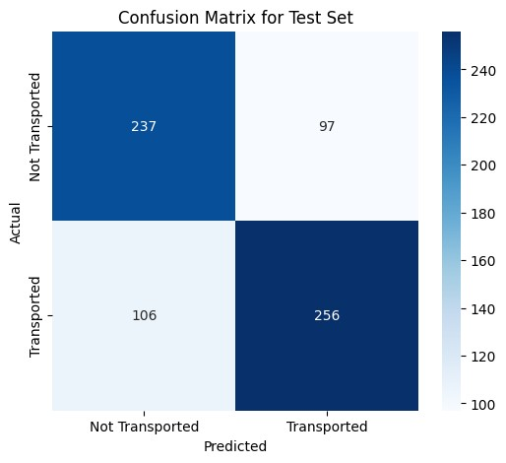
모델링 과정
결정트리
결정트리
- 데이터를 조건문으로 나누어 예측하는 직관적인 모델이고 시각화하는데 용이합니다
- Spaceship Titanic 데이터에서 각 특성
(예: CryoSleep 여부)이 결과에 미치는 영향을 쉽게 이해 가능합니다
- 단순한 모델로서 해석 가능성이 높지만, 복잡한 패턴을 잘 학습하지 못해 다른 모델들보다 성능이 낮습니다. 테스트 데이터에서 일반화 성능이 감소하여 데이터 과적합가능성이 있습니다
평균 정확도: 72%
테스트 정확도: 70%

Slide 17
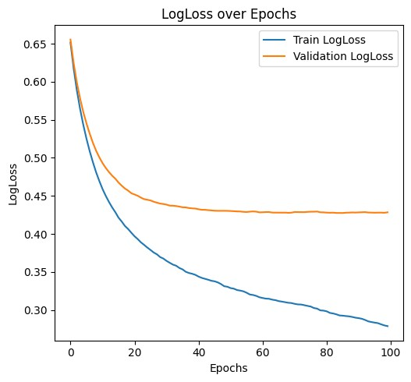
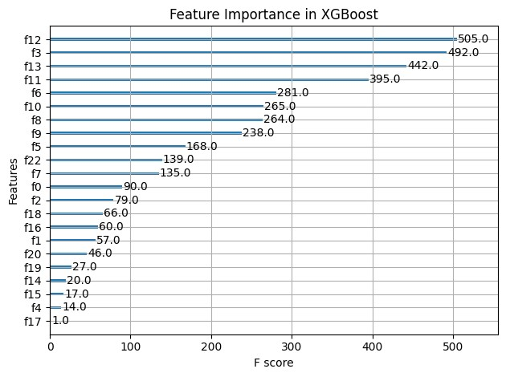
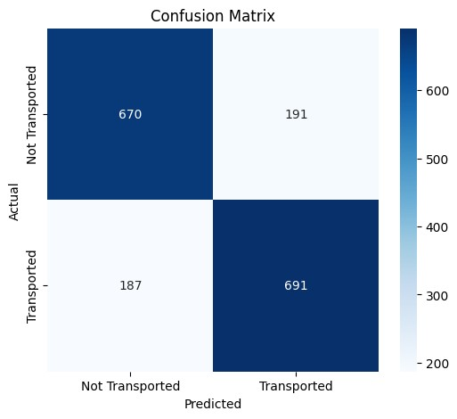
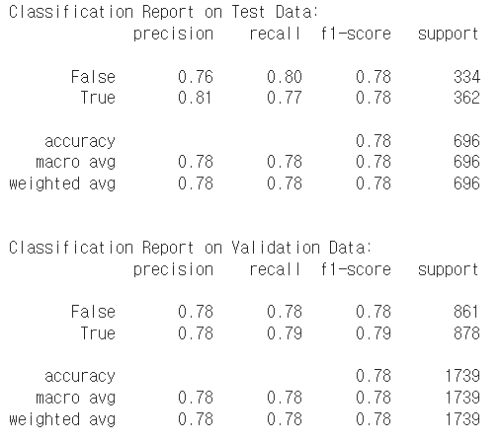
모델링 과정
XGBoost
XGBoost
- 그래디언트 부스팅 기반 앙상블 모델로 높은 성능 제공하고, 과적합 방지 기능 내장되어 있습니다
- Spaceship Titanic 데이터는 결측치와 복잡한 패턴이 포함되어 있어 강력한 앙상블 모델 필요합니다
테스트 데이터: 78%
AUC: 87%

Slide 18

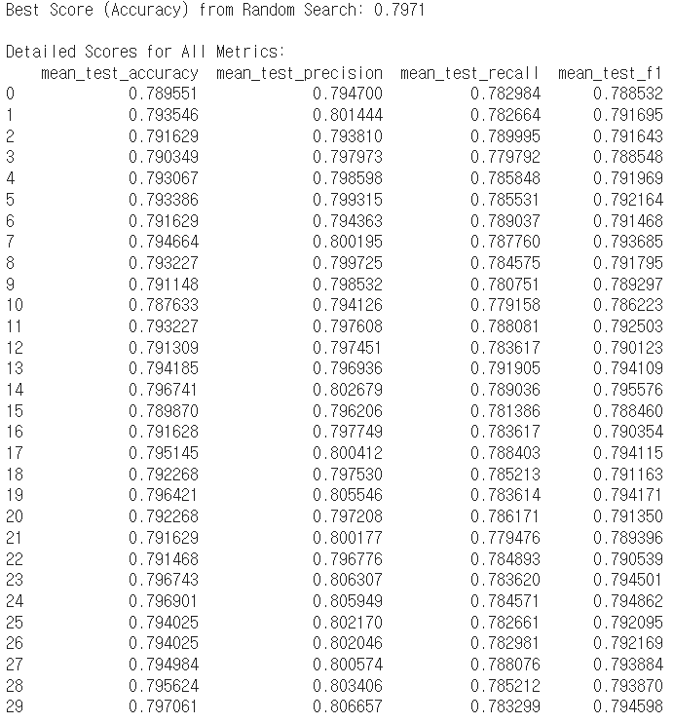
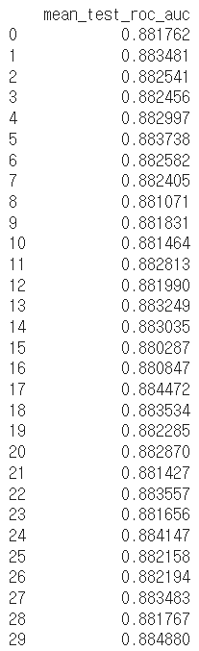



모델링 과정
하이퍼파라미터 튜닝 - XGBoost
１. 빠른 학습 속도： 내부 버퍼가 캐시 메모리에 최적화되어 메모리 접근 속도 향상
２. 높은 예측 성능：분류와 회귀 영역에서 일반적으로 다른 머신러닝 알고리즘보다 우수한 성능 발휘
３. 과적합 방지 기능：자체 과적합 규제 기능으로 과적합에 강한 내구성 보유
optuna를 이용한 bysian방법
정확도 :79%
F1: 76%
AUC: 87%
초기 모델: 정확도 79%
Random Search 정확도:79%

Slide 19




모델링 과정
하이퍼파라미터 튜닝 - XGBoost:Random Search 미세튜닝
결과
학습률
적정 학습 속도: 6.5%
F1: 79
초기 모델 성능
정확도: 79%
초기부터 높은 성능 달성
튜닝 후 성능
정확도: 79% (유지)
• F1 : 79%(유지)
- 초기모델부터 상대적으로 높은 성능이고 다양한 튜닝 방법을 적용 후에도 정확도는 유지
- F1 통해 모델의 균형적 성능 향상을 확인
정규화 파라미터
L1보다 L2에 중점: 낮은0.37%, 높은 87%
F1: 79
Subsample & Colsample_bytree
모델의 일반화 능력: 94%
F1: 79
n_estimators
최적의 파라미터 값: 155
F1: 79

Slide 20
04
결과 및 통찰

Slide 21



결과 및 통찰
결과 및 분석
결과
정확도: 78% (모델 전체 데이터)
정밀도: 79% (Transported 예측한 경우)
재현율: 77% (Transported 승객 중 모델 예측)
F1: 0.78 (정밀도와 재현율 조화 평균)
ROC- AUC: 0.88 (1에 가까율수록 좋은 성능)
RMSE: 0.4 예측값과 실제값의 차이
(작을 수록 좋은 성능)
Spaceship Titanic 데이터셋에서 승객의 Transported 여부를 예측하는 데 있어 전반적으로 준수한 성능을 보여주고 있습니다. 특히 ROC-AUC 점수가 높아 분류 성능이 우수했습니다

Slide 22
결과 및 통찰
통찰
승객 출발지와 생존율
유로파 출발 승객의 생존율이 가장 높으며, 이는 경제적 여유와 고급 서비스 이용 가능성과 관련이 있습니다
데이터 특성
나이와 소비 패턴 외에도 가족 구성원 수와 객실 위치 등의 추가 분석을 통해 모델의 예측력을 향상할 수 있습니다
하이퍼파라미터
더 넓은 범위의 파라미터 값을 탐색하여 모델 성능을 극대화합니다
XGBoost 모델의 한계를 극복하기 위해 Random Search를 이용해 성능을 향상했습니다

Slide 23

감사합니다
Kaggle: https://www.kaggle.com/datasets/youusha/spaceship-titanic-cleaned-and-imputed

